Slide 1


PLANIFICACIÓN CLASES VIRTUALES
SEMANA N°24
FECHA : SEPTIEMBRE 2020
Lenguaje Y comunicación
3° Básico
Colegio Jean Piaget
Mi escuela, un lugar para aprender y crecer en un ambiente saludable

Slide 2
ASIGNATURA /CURSO | Lenguaje y Comunicación 3° Básico
NOMBRE DEL PROFESOR/A | Priscila Salas
EDUCADORA DIFERENCIAL | Patricia Osorio
OBJETIVO DE APRENDIZAJE PRIORIZACIÓN NIVEL 1 | OA 4: Profundizar su comprensión de las narraciones leídas. -extrayendo información explícita e implícita. -reconstruyendo la secuencia de las acciones en la historia. -describiendo a los personajes. -describiendo el ambiente en que ocurre la acción -expresando opiniones fundamentadas sobre hechos y situaciones del texto. -emitiendo una opinión sobre los personajes.
INDICADORES DE EVALUACIÓN PARA OA | Describen un personaje, mencionando características físicas y sentimientos que experimentan en algunas situaciones, si es relevante. Expresan, oralmente o por escrito, su opinión sobre un personaje
CONTENIDO | Comprensión de narraciones leídas.
OBJETIVO DE LA CLASE | Identificar características físicas y psicológicas del personaje de un texto.
EVALUACIÓN | Ticket de salida

Slide 3


Normas de la clase virtual

Slide 4
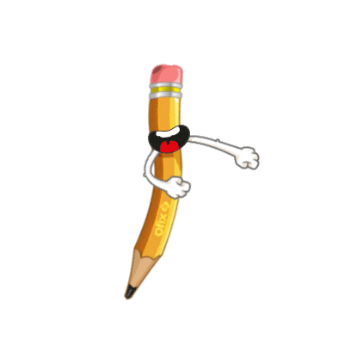



Importante:
Cuándo esté la animación de un lápiz, significa que debes escribir en tu cuaderno
Cuándo esté esta animación de una cámara fotográfica, significa que debes mandar reporte sólo de esa actividad (una foto de la actividad)
Cuándo esté esta animación de un libro, significa que debes trabajar en tu libro de lenguaje.
Cuándo esté esta animación de un signo de pregunta, significa que debes pensar y analizar, sin escribir en tu cuaderno. Responder de forma oral.

Slide 5
En las narraciones
¿ Qué sabes de los personajes ?
¿Qué personajes podemos encontrar ?
¿ Qué podemos saber de cada uno de los personajes?

Slide 6


Los personajes
Realizan las acciones y dan vida a las historias.
Pueden ser personas, animales e incluso objetos animados.

Slide 7
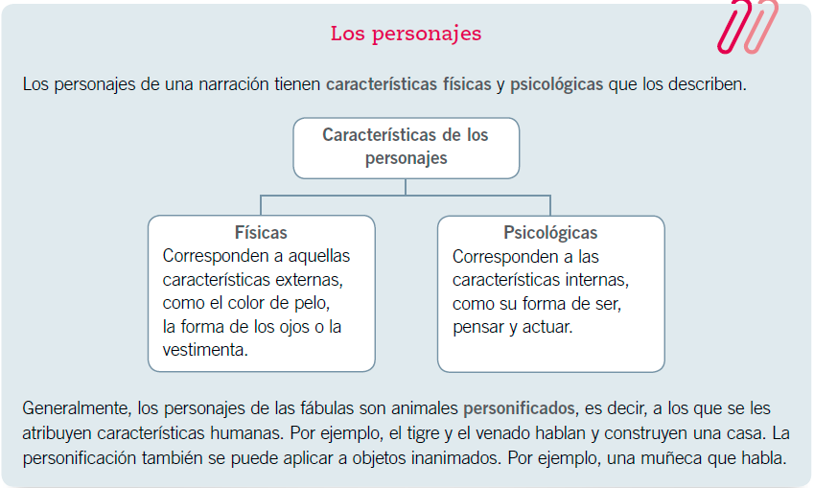

Slide 8
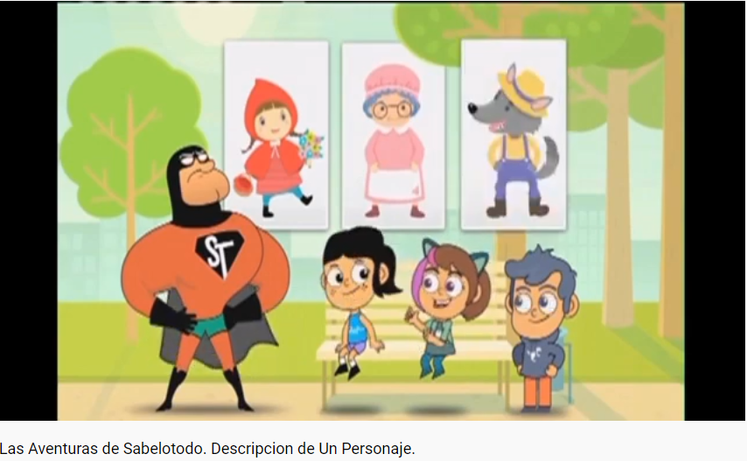
https://www.youtube.com/watch?v=F25WtgTC-YE

Slide 9


Slide 10
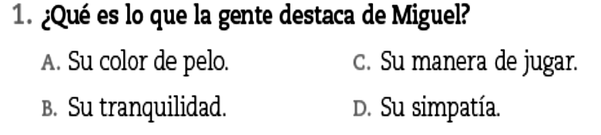
Responde en tu cuaderno
Recuerda solo escribir la respuesta correcta

Slide 11
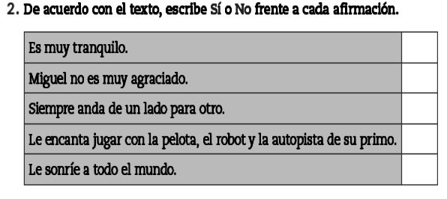

Slide 12
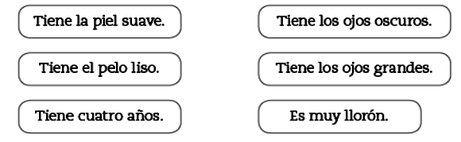
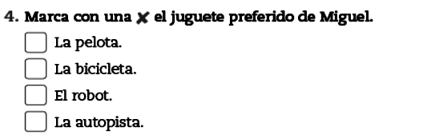
3)- Escribe solo las características que corresponden a Miguel.

Slide 13


Slide 14
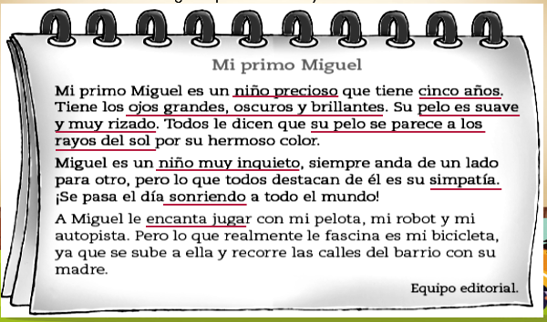
Esto debes hacerlo en el cuaderno
Clasifica las características de Miguel que están subrayadas

Slide 15
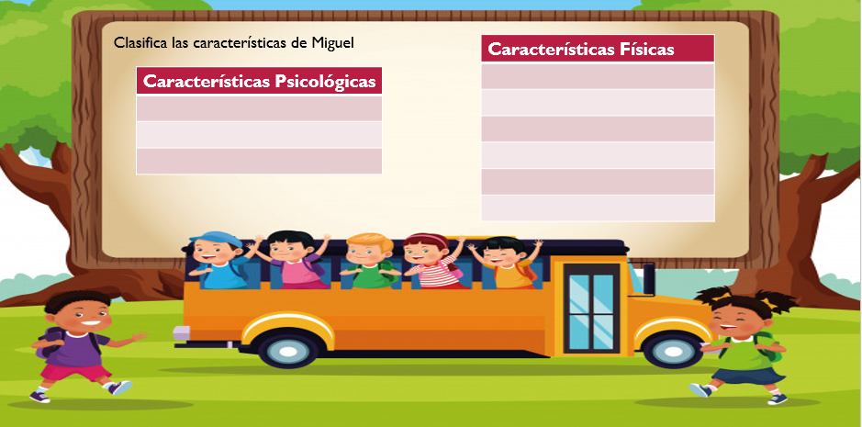

Slide 16
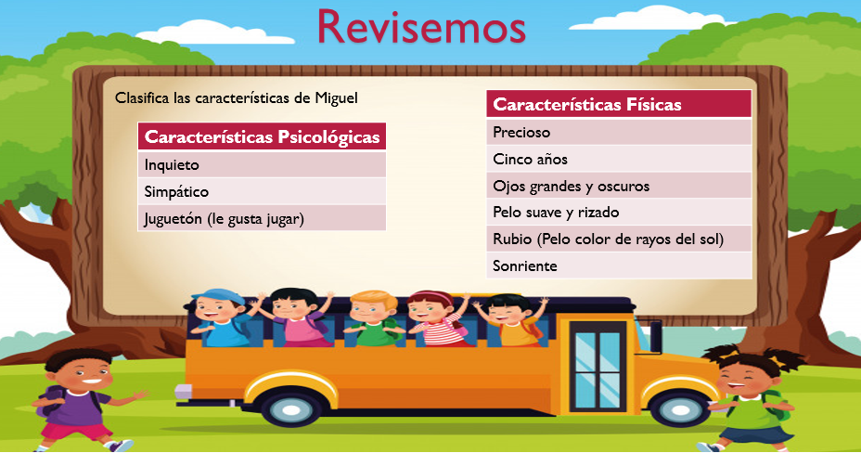

Slide 17

TICKET DE SALIDA
ASIGNATURA Lenguaje y Comunicación
SEMANA 24
CIERRE
Nombre: _______________________________________
1) ¿Cuáles son las características físicas de Miguel?
2)¿ Qué quiere decir que es un niño muy inquieto?
3) ¿Qué opinas del personaje del texto leído?
Enviar fotografía de este ticket de salida al:
Correo: Priscila.salas@colegio-jeanpiaget.cl
Celular: +56964517146

